Slide 2
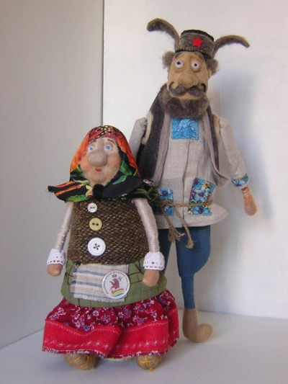
Жили – были Дед и Бабка…

Slide 4
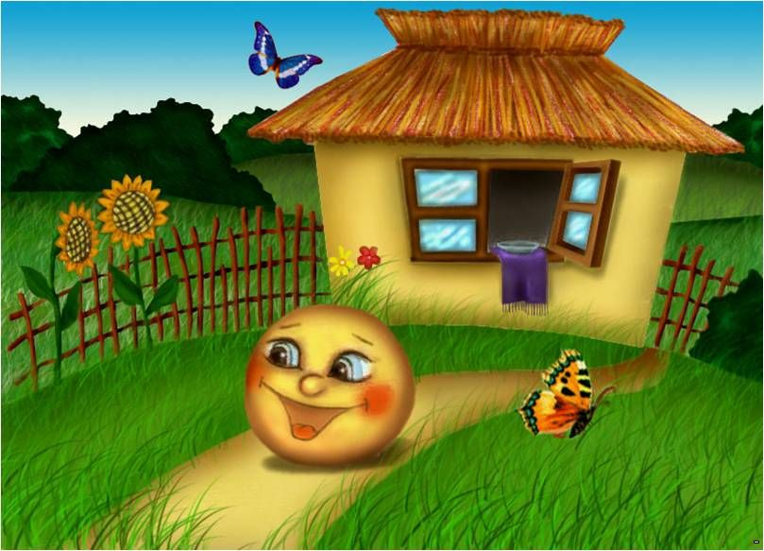

Slide 5
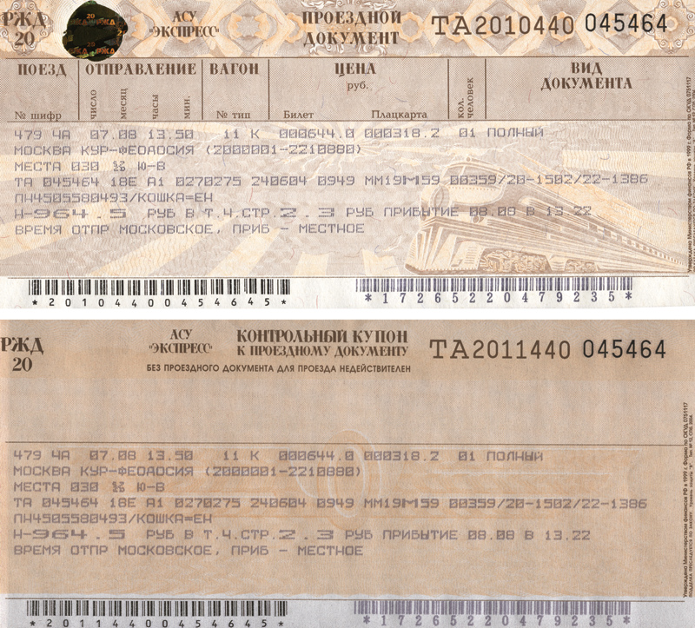
27 октября
Классная работа

Slide 7
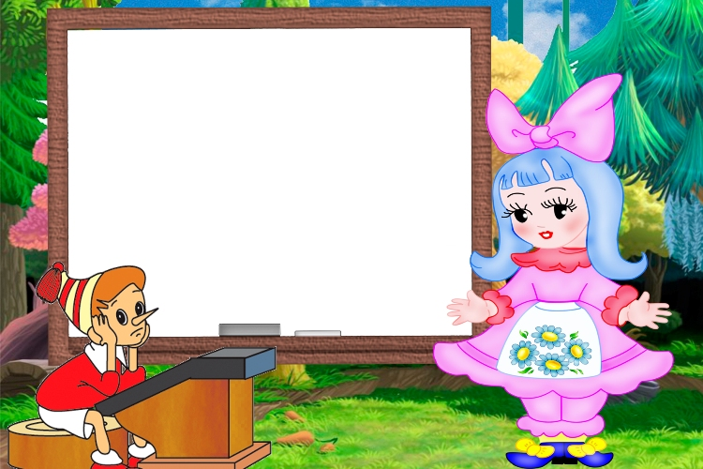

Slide 8
Моего друг_ зовут Артемон.
Я доверяю своему друг_ .
Мне весело играть с друг__.
а
у
ом

Slide 9
Моего друга зовут Артемон.
Я доверяю своему другу.
Мы весело играем с другом.

Slide 11
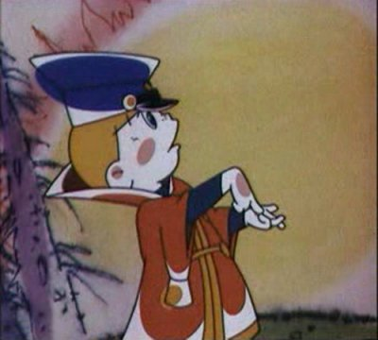

Slide 13
Вовка попал в книгу .

Slide 15
Вовка попал в книгу .

Slide 17

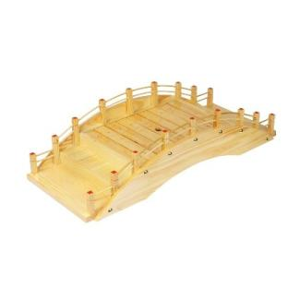
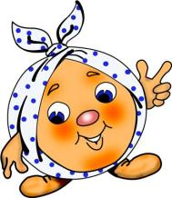

Slide 18
Спасибо за урок!

